Slide 1
Karakteristika Flutter
Flutter është një framework, open source dhe falas, i cili përdor gjuhën e programimit Dart. Ai ofron një përvojë të shpejtë dhe të përsosur për programuesit, duke përdour një mekanizëm optimal për zhvillimin e një aplikacioni mobile. Çdo pjesë kodi ka të integruar Hot Reload-in për përshpejtimin e testeve dhe veprimeve tek aplikacioni.

Slide 2
Përse këshillohet Flutter?
Flutter eliminon nevojën për të zhvilluar veçmas për iOS dhe Android, duke ulur kostot dhe kohën e zhvillimit.
Përshtatet për biznese individuale deri në biznese e-commerce, që nuk kanë nevojë për shumë ngarkesë grafike dhe 3D-rendering
Ai gjithashtu siguron një performancë të lartë pasi përpilon drejtpërdrejt në kod natyror, në vend që të përdorë interpretues si React Native.

Slide 3
Opsionet e tjera për zhvillimin ndër-platformor
Ka disa metoda për zhvillimin cross-platform:
1. **Aplikacionet Progresive Web (PWA)** - Janë aplikacione që ekzekutohen në shfletues dhe nuk kanë qasje të plotë në pajisje.
2. **Zgjidhjet Hibride (Cordova, Ionic)** - Përdorin teknologji të bazuara në web, por janë më të ngadalta.
3. **Zgjidhjet që përpilohen në aplikacione native (Flutter, React Native, NativeScript, MAUI)** - Përdorin një kod të përbashkët për performancë të lartë.

Slide 4
Zgjidhjet native
Zgjidhjet native janë zhvillimet më popullore sot. Një zgjidhje native nënkupton veprimin drejtpërdrejt në kodin bërthamë duke e konvertuar atë në kod diferencial për platforma të ndryshme
Zgjidhjet më të njohura për zhvillimin cross-platform janë Flutter, React Native, NativeScript dhe MAUI.
Flutter dallohet për performancën e tij të lartë dhe për një sistem komponentësh të pasur (Widgets).

Slide 5
Instalimi i Flutter
Për të instaluar Flutter, duhet të shkarkoni SDK-në e tij dhe të vendosni variablat e ambientit për ta përdorur në terminal. Për shembull:
`flutter doctor`
Kjo komandë verifikon nëse mjedisi juaj është gati për zhvillim.

Slide 6
Mjetet e zhvillimit në Flutter
Flutter përdor disa mjete të fuqishme:
- **Flutter SDK** për të menaxhuar kodin dhe përpilimin.
- **IDE si VS Code dhe Android Studio** për të shkruar dhe debug-uar kodin.
- **DevTools** për analizim dhe debugging të aplikacioneve.

Slide 7
Krijimi i një projekti Flutter
Për të krijuar një projekt të ri Flutter, përdorni komandën:
flutter create emri_projektit
Kjo do të krijojë një strukturë të plotë të skedarëve që përmban `main.dart`, `pubspec.yaml`, dhe dosjet e nevojshme.

Slide 8
Ekzekutimi i parë i një aplikacioni Flutter
Për të ekzekutuar aplikacionin e parë, përdorni komandën:
flutter run
Kjo do ta ekzekutojë aplikacionin në një emulator ose pajisje fizike.

Slide 9
Struktura e një aplikacioni Flutter
Një projekt Flutter përmban këto skedarë kryesorë:
- `main.dart`: Skedari kryesor i aplikacionit.
- `pubspec.yaml`: Skedari ku menaxhohen varësitë.
- `lib/`: Dosja ku vendoset kodi i aplikacionit.

Slide 10
Ndërtimi i UI në Flutter
Flutter përdor `Widgets` për të krijuar ndërfaqen e përdoruesit. Një shembull i thjeshtë është:
<kodi dart >
import 'package:flutter/material.dart';
void main() {
runApp(MyApp());
}
class MyApp extends StatelessWidget {
@override
Widget build(BuildContext context) {
return MaterialApp(
home: Scaffold(
appBar: AppBar(title: Text('Përshëndetje Flutter')),
body: Center(child: Text('Mirësevini në Flutter!')),
),
);
}
}

Slide 11
Stateless dhe Stateful Widgets
Flutter ka dy lloje kryesore të widgets:
1. **StatelessWidget** - Nuk ndryshon gjendje gjatë ekzekutimit.
2. **StatefulWidget** - Mund të ndryshojë gjendje dhe të rifreskojë UI-në.

Slide 12
Shembull i një StatefulWidget
Një shembull ku një buton rrit një numër kur klikohet:
<kodi dart>
class MyCounter extends StatefulWidget {
@override
_MyCounterState createState() => _MyCounterState();
}
class _MyCounterState extends State<MyCounter> {
int _count = 0;
void _increment() {
setState(() {
_count++;
});
}
@override
Widget build(BuildContext context) {
return Column(
children: [
Text('Numri: $_count'),
ElevatedButton(onPressed: _increment, child: Text('Rrit')),
],
);
}
}
`

Slide 13
Menaxhimi i gjendjes në Flutter
Flutter ofron disa mënyra për menaxhimin e gjendjes:
- **setState** (mënyra më e thjeshtë për UI të thjeshtë)
- **Provider** (një menaxhues gjendjeje i fuqishëm dhe i përdorur gjerësisht)
- **Riverpod, Redux, Bloc** (mënyra më të avancuara për aplikacione të mëdha)

Slide 14
Arkitektura e Flutter
Flutter bazohet në një arkitekturë të ndërtuar rreth 'Widgets'. Çdo element i UI-së është një widget, duke përfshirë butonat, tekstet dhe kolonat.

Slide 15
Hot Reload dhe Hot Restart
Flutter ofron 'Hot Reload' për të parë ndryshimet menjëherë pa rifilluar aplikacionin. 'Hot Restart' rivendos aplikacionin në gjendjen e tij fillestare.

Slide 16
Krijimi i UI me Widgets
Flutter përdor një strukturë të bazuar në kod për të ndërtuar ndërfaqen e përdoruesit, duke siguruar një kontroll të plotë mbi dizajnin.

Slide 17
Shembull i një aplikacioni të thjeshtë
Ky aplikacion shfaq një mesazh në ekran:
<kodi dart>
import 'package:flutter/material.dart';
void main() {
runApp(MyApp());
}
class MyApp extends StatelessWidget {
@override
Widget build(BuildContext context) {
return MaterialApp(
home: Scaffold(
appBar: AppBar(title: Text('Flutter App')),
body: Center(child: Text('Mirësevini!')),
),
);
}
}
</dart>

Slide 18
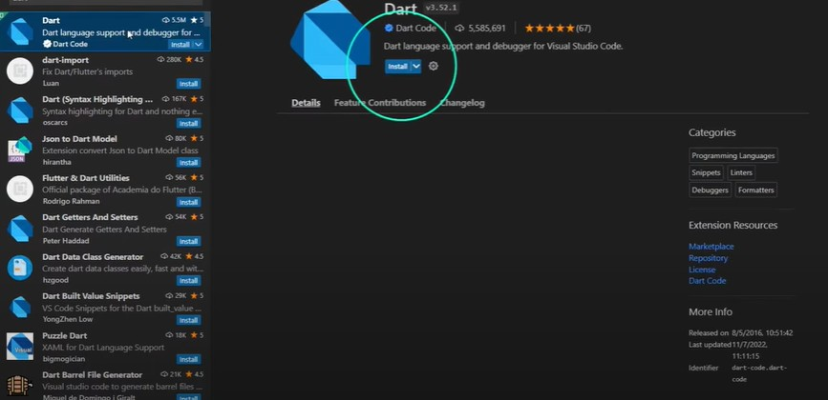
Llojet e Widgets në Flutter
Flutter ofron dy lloje kryesore të widgets:
- **Widgets të ndërtimit (Layout Widgets)**
- **Widgets të vlerave (Value Widgets)**

Slide 19
Dallimi midis Stateless dhe Stateful Widgets
Stateless nuk mund të ndryshojë gjatë ekzekutimit, ndërsa Stateful mund të ndryshojë dhe përditësojë UI-në përmes 'setState()'.

Slide 20
Menaxhimi i gjendjes me Provider
Provider është një nga mënyrat më të mira për të menaxhuar gjendjen globale të aplikacionit. Përdoret gjerësisht për aplikacione të mëdha.
Dart download: https://webhousesoft.com/Flutter/

Slide 21
Shembull i përdorimit të Provider
<code dart>
class CounterProvider with ChangeNotifier {
int _count = 0;
int get count => _count;
void increment() {
_count++;
notifyListeners();
}
}
</dart>

Slide 22
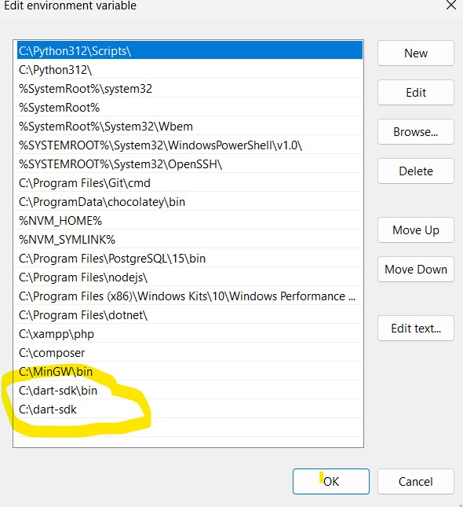
Menaxhimi i shtigjeve dhe navigimit
Flutter ofron navigim të lehtë midis faqeve të ndryshme duke përdorur `Navigator.push` dhe `Navigator.pop`.

Slide 23
Shembull i navigimit në Flutter
<kodi dart>
Navigator.push(
context,
MaterialPageRoute(builder: (context) => NewScreen()),
);
</dart>

Slide 24
Dizajni Material dhe Cupertino
Flutter ofron mbështetje për 'Material Design' të Google dhe 'Cupertino' të Apple për një përvojë natyrale të përdoruesit në të dyja platformat.
Flutter ofron biblioteka si 'http' për të bërë thirrje API dhe për të analizuar JSON të dhënat.

Slide 25
Shembull i një kërkese HTTP
<kodi dart>
final response = await http.get(Uri.parse('https://api.example.com/data'));
if (response.statusCode == 200) {
print(jsonDecode(response.body));
}
</dart>

Slide 26
Mbështetja për bazën e të dhënave
Flutter mund të përdorë SQLite dhe Firebase Firestore për ruajtjen dhe menaxhimin e të dhënave.
Flutter është një zgjedhje e shkëlqyer për zhvillimin e aplikacioneve ndër-platformore, duke ofruar shpejtësi, performancë të lartë dhe një ekosistem të pasur.

Slide 27
Përfundimi i kapitullit 1 dhe 2
Në këtë kapitull kemi parë:
- Pse Flutter është një zgjedhje e mirë për zhvillimin ndër-platformor.
- Si të krijojmë një projekt Flutter dhe si të ekzekutojmë aplikacionin tonë të parë.
- Si funksionojnë `Widgets` dhe menaxhimi i gjendjes në Flutter.

